Slide 1
Koncepcja systemu transportowego APM dla terminali CPK
mgr inż. Emilia Koper-Olecka
dr inż. Andrzej Kochan
Wydział Transportu Politechniki Warszawskiej,
Ośrodek Certyfikacji Transportu
Warszawa, 20.10.2020

Slide 2
Plan wystąpienia
Koncepcja APM dla CPK - geneza
Innovia APM 300 w Monachium
Potrzeby transportowe
Struktura linii łączącej terminale
Organizacja transportu
Inne cechy infrastruktury
Podsumowanie

Slide 3
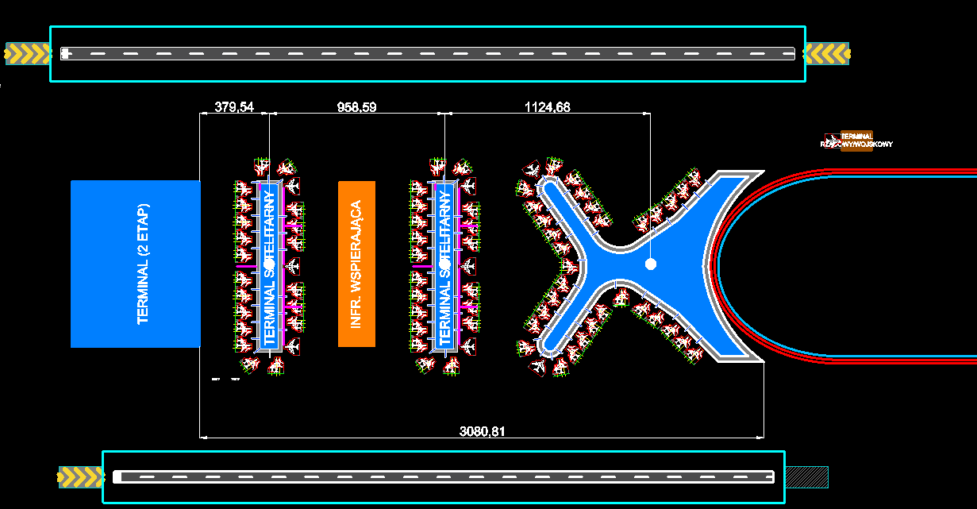
Koncepcja APM dla CPK - geneza
Założenia:
transport pomiędzy terminalem głównym 1 i terminalem satelitarnym 1 (~1100m)
przepustowość lotniska 45 (100) mln pasażerów/rok
przykład systemu Innovia APM 300 firmy BT
Koncepcja:
Innovia APM 300 na lotnisku w Monachium
Potrzeby transportowe
Struktura linii łączącej terminale
Organizacja transportu
Inne cechy infrastruktury systemu
Rys.1. Zarys przedmiotowego obszaru.

Slide 4
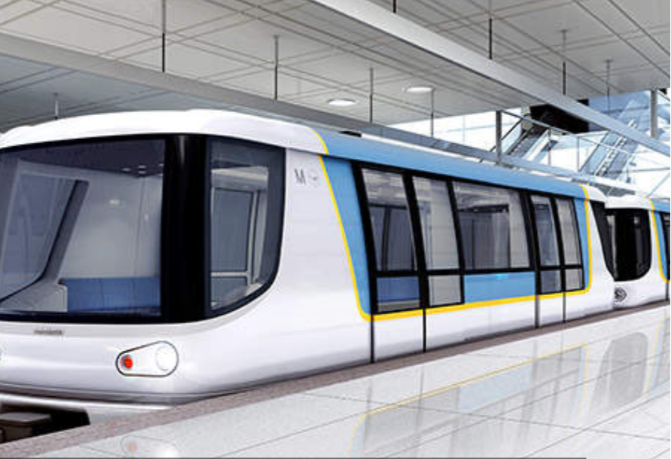
Innovia APM 300 w Monachium
zaimplementowany na lotnisku w Monachium, pomiędzy terminalem T2 a terminalem satelitarnym
kompletność rozwiązania - tzw. rozwiązanie „pod klucz”
pełna automatyzacja prowadzenia pojazdu
dostosowanie liczby pojazdów i wagonów do potrzeb lotniska
trasa - pętla z możliwością zmiany toru
czas następstwa 90 s
separacja różnych grup pasażerów
Rys.2. APM w Monachium.

Slide 5
III. Potrzeby transportowe
Określenie/szacowanie liczby pasażerów:
obsługiwanych przez port lotniczy w ciągu roku (45 mln)
w poszczególnych terminalach w godzinach szczytu (x=~13000)
obsługiwanych z terminala satelitarnego (y=40%x), który wymagał będzie transportu pomiędzy terminalami (z=95%*y)
podróżujących w danym kierunku (z terminala głównego do terminala satelitarnego lub z terminala satelitarnego do terminala głównego) (50%z)
potrzeby transportowe dla danego kierunku
[pphpd]
Tab.1. Zapotrzebowanie na transport między terminalami dla różnych etapów rozwoju portu lotniczego CPK

Slide 6
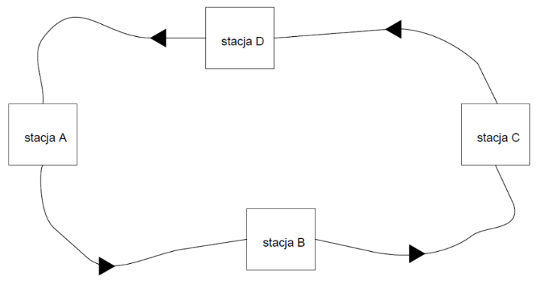
IV. Struktura linii łączącej terminale
Określenie:
przebiegu trasy
konfiguracji trasy – wahadło z dwoma torami
liczby i lokalizacji przystanków
lokalizacji stacji techniczno-postojowej
bardzo istotny krok realizacji projektu
Rys 3. Wahadło z 2 torami.
Rys 4. Pętla.
Rys 5. Pętla z możliwością zmiany toru.

Slide 7
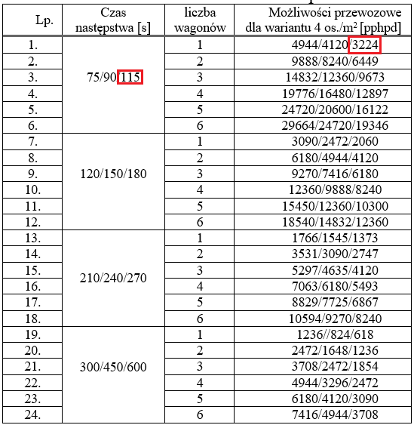
V. Organizacja transportu
Tab.2. Możliwości przewozowe Innovia APM 300.
Określenie:
liczby pojazdów/tor,
liczby wagonów w pojeździe
czasu następstwa dla jazd po danym torze:
w godzinach szczytu (~2500pphpd)
poza godzinami szczytu (~1500 pphpd)
dla okresów o minimalnym natężeniu ruchu (~750 pphpd)
czy wymagana redundancja dostępnej floty
czy wymagana separacja różnych kategorii pasażerów

Slide 8
V. Organizacja transportu (40 mln pasażerów/rok)
Tab.3. Zestawienie wariantów.
 | Wariant 1 | Wariant 2 | Wariant 3 | Wariant 4
Liczba pojazdów/tor | 1 | 1 | 1 | 1
Liczba wagonów w pojeździe | 1 | 1 | 2 | 2
Czas następstwa (godziny szczytu) [s] | 90 | 115 | 270 | 270
Czas następstwa (poza godzinami szczytu) [s] | 210 | 210 | 450* | 450*
Czas następstwa (minimalny ruch) [s] | 450* | 450* | >600 | >600
Separacja pasażerów | Nie | Nie | tak | tak
Redundancja | Nie | Nie | Nie | Tak
Sumaryczna liczba pojazdów i wagonów | 2 pojazdy 1 wagonowe | 2 pojazdy 1 wagonowe | 2 pojazdy 2 wagonowe | 4 pojazdy 2 wagonowe
Maksymalny wariant zajętości pojazdów przewiduje (W4):
dwa sprawne pojazdy dwuwagonowe realizujące przewozy,
jeden pojazd dwuwagonowy uszkodzony,
jeden pojazd dwuwagonowy serwisowany.
*alternatywą jest „przyjazd na żądanie”

Slide 9
V. Organizacja transportu (100 mln pasażerów/rok)
Z kolei odnosząc się do docelowych potrzeb transportowych przy zakładanej przepustowości portu lotniczego CPK 100 mln pasażerów rocznie (9500 pphpd) mogą one zostać zaspokojone dla konfiguracji:
czas następstwa 90s –3 wagony,
czas następstwa 120s – 4 wagony,
czas następstwa 150s – 4 wagony,
czas następstwa 180s – 5 wagonów,
czas następstwa 210s – 6 wagonów.
Dla większych czasów następstwa niż 210s, bez względu na liczbę zastosowanych wagonów w składzie, nie jest możliwe obsłużenie prognozowanych potoków pasażerów.
Wariant nie uwzględnia potrzeby separacji różnych kategorii pasażerów oraz nie uwzględnia potrzeby zapewnienia redundancji floty.

Slide 10
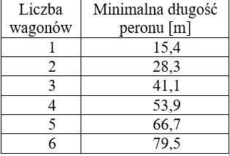
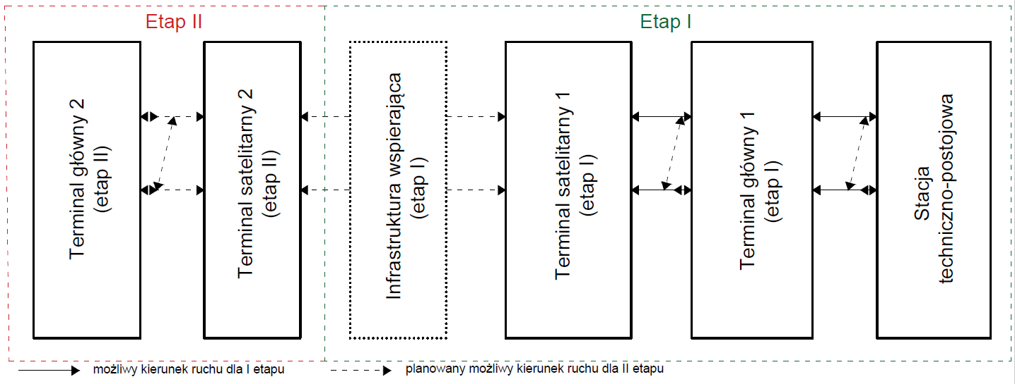
VI. Inne cechy infrastruktury
Tabela 4. Minimalna długość peronu do obsługi danej liczby wagonów.
długość peronu (6 wagonów)
lokalizacja stp
zmiana konfiguracji trasy – pętla z możliwością zmiany toru
Rys. 6. Proponowana lokalizacja stacji techniczno–postojowej.

Slide 11
VII. Podsumowanie
zauważalne rosnące zainteresowanie rozwiązaniami APM
W artykule zaproponowano koncepcji systemu APM dla portu lotniczego CPK
rozwiązania APM są innowacyjne a zarazem sprawdzone
pełna automatyzacja umożliwia optymalizację kosztów związanych z eksploatacją i utrzymaniem, a także najwyższy poziom bezpieczeństwa
ważnym elementem planowania systemu dla I etapu rozwoju CPK jest uwzględnienie docelowych parametrów portu lotniczego
system Innovia APM 300 spełnia oczekiwania stawiane systemom transportu w obszarze lotnisk, ze szczególnym uwzględnieniem założeń dla portu lotniczego CPK

Slide 12
Koncepcja systemu transportowego APM dla terminali CPK
mgr inż. Emilia Koper-Olecka
dr inż. Andrzej Kochan
Wydział Transportu Politechniki Warszawskiej,
Ośrodek Certyfikacji Transportu
Bibliografia
Innovia APM 300. Planning Guide, BT
Specyfikacja istotnych warunków zamówienia. Specyfikacje techniczne. Wymagania dla automatycznego systemu transportu (PTS). Lotnisko Monachium.
E. Koper and A. Kochan, (2018). Nowoczesne rozwiązanie transportu publicznego na przykładzie systemu INNOVIA Monorail 300
Deep S., Agrawal R. (2014). Automated People Movers: A Futuristic Approach to Modern Transportation Planning.
Materiały udostępnione przez SKNTL opracowane w ramach realizacji grantu „Model Węzła transportowego spełniającego wymagania stawiane przed CPK”

